Slide 1
Postervorlage A2
Hinweise
Schrift
Verändern Sie bitte weder Schriftart (Calibri), Schriftgröße (18 pt.) noch den voreingestellten Zeilenabstand (24 pt.)!
Der Plakat-Titel sollte max. 2-zeilig sein. Sollte der Titel Ihrer Arbeit diese Länge überschreiten, passen Sie ihn bitte für das Plakat an und nennen den Original-Titel im Text.
Silbentrennung
Bitte führen Sie eigenständig die notwendige Silbentrennung im Blocksatz händisch durch. Diese erfolgt in PowerPoint nicht automatisch, wodurch große Abstände zwischen den Wörtern entstehen, welche die Lesbarkeit erheblich beeinträchtigen.
Bitte führen Sie eigenständig die notwendige Silbentrennung im Block-satz händisch durch. Diese erfolgt in PowerPoint nicht automatisch, wo-durch große Abstände zwischen den Wörtern entstehen, welche die Lesbarkeit erheblich beeinträchtigen.
Umgang mit Grafiken, Fotografien etc.
Bitte setzen Sie keine Rahmen um Fotografien, Grafiken etc.
Abbildungen benötigen immer eine Bildunterschrift inkl. Quellenangabe
Sonstiges
Bitte halten Sie stets 1 cm Abstand zwischen einzelnen Elementen ein (Text, Abbildung) – zu diesem Zweck können Sie den vorhandenen Abstandshalter nutzen.
Die Textfelder sind entsprechend formatiert.
Dieses Layout ist nur ein beispielhaftes Raster. Bitte passen Sie die Zwischenüberschriften, die Länge der Absätze sowie die Größe und Anzahl der Bilder/Grafiken Ihren Bedarfen an!
Leserichtung: 1. Spalte ↓, 2. Spalte ↓

Slide 2
Bachelor- oder Master-Thesis
Fakultät für Ingenieurwissenschaften · Bereich XX
Student_in – Vorname Name, 1. BetreuerIn – Titel Vorname Name, 2. BetreuerIn – Titel Vorname Name
15. Dezember 2023
Zwischenüberschrift
Zwischenüberschrift
Abstandshalter ↕ 1 cm (bitte löschen)
Zwischenüberschrift
Zwischenüberschrift

Slide 3
Bachelor- oder Master-Thesis
Fakultät für Ingenieurwissenschaften · Bereich XX
Student_in – Vorname Name, 1. BetreuerIn – Titel Vorname Name, 2. BetreuerIn – Titel Vorname Name
15. Dezember 2023
Zwischenüberschrift
Abstandshalter ↕ 1 cm (bitte löschen)
Zwischenüberschrift
Zwischenüberschrift
Zwischenüberschrift

Slide 4
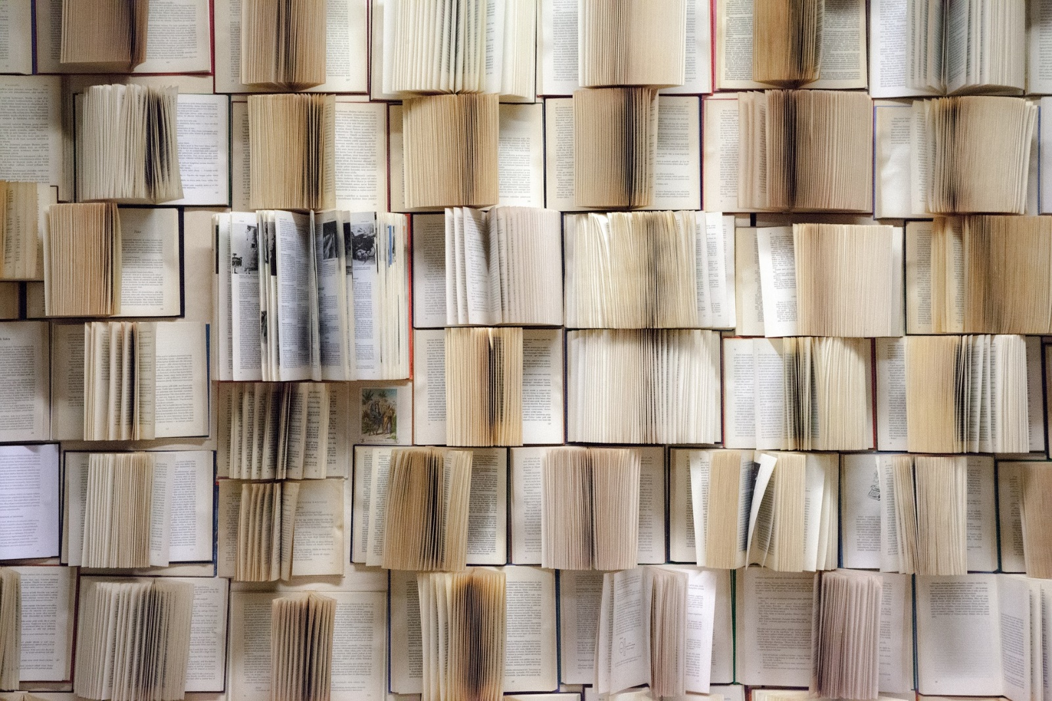
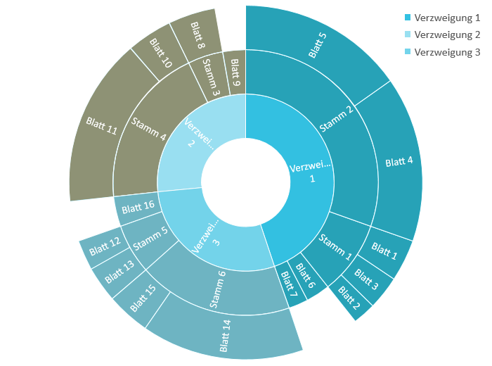
Was sind eigentlich Typoblindtexte oder wie Buchstaben aussehen
Bachelor- oder Master-Thesis
Fakultät für Ingenieurwissenschaften · Bereich Elektrotechnik und Informatik
Maja Muster, Prof. Dr.-Ing. Marlene Musterfrau, Prof. Dr. rer. nat. Max Mustermann
15. Dezember 2023
Problemstellung
Umsetzung
Dies ist ein Typoblindtext. An ihm lässt sich ablesen, ob alle Buchstaben vorhanden sind und wie sie aussehen. Manchmal werden Worte wie zum Beispiel Hamburgefonts, Rafgenduks oder Handgloves genutzt, um Optik und Lesbarkeit von Schriften zu testen. Manchmal Sätze, die alle Buchstaben des Alphabets enthalten − man nennt diese Sätze »Pan-grams«. Sehr bekannt ist dieser: The quick brown fox jumps over the lazy old dog. Oft werden in Typoblindtexte auch fremdsprachige Satz- teile eingebaut (AVAIL® and Wefox™ are testing aussi la Kerning).
Seit 1975 fehlen in den meisten Testtexten die Zahlen, weswegen nach TypoGb. 204 § ab dem Jahr 2034 Zahlen zur Pflicht werden. Nichtein- haltung wird mit bis zu 245 € oder 368 $ bestraft.
Genauso wichtig sind mittlerweile auch Âçcèñtë, die in neueren Schrif-ten aber fast immer enthalten sind. Ein wichtiges, aber sehr schwer zu integrierendes Feld sind OpenType-Funktionalitäten. Je nach Software und Voreinstellungen können eingebaute Kapitälchen, das sogenannte Kerning oder Ligaturen (sehr pfiffig) nicht richtig dargestellt werden.
Dies ist ein Typoblindtext. An ihm lässt sich ablesen, ob alle Buchstaben vorhanden sind und wie sie aussehen. Manchmal werden Worte wie z.B. Hamburgefonts, Rafgenduks oder Handgloves genutzt, um die Optik und Lesbarkeit von Schriften zu testen. Manchmal Sätze, die alle Buchstaben des Alphabets enthalten − man nennt diese Sätze »Pan-grams«. Sehr bekannt ist dieser: The quick brown fox jumps over the lazy old dog. Oft werden in Typoblindtexte auch fremdsprachige Satz- teile eingebaut (AVAIL® and Wefox™ are testing aussi la Kerning).
Ergebnis
Dies ist ein Typoblindtext. An ihm lässt sich ablesen, ob alle Buchstaben vorhanden sind und wie sie aussehen. Manchmal werden Worte wie zum Beispiel Hamburgefonts, Rafgenduks oder Handgloves genutzt, um Optik und Lesbarkeit von Schriften zu testen.
Manchmal Sätze, die alle Buchstaben des Alphabets enthalten − man nennt diese Sätze »Pangrams«. Sehr bekannt ist dieser: The quick brown fox jumps over the lazy old dog. Oft werden in Typoblindtexte auch fremdsprachige Satzteile eingebaut (AVAIL® and Wefox™ are test-ing aussi la Kerning), um deren Wirkung in anderen Sprachen zu testen.
Seit 1975 fehlen in den meisten Testtexten die Zahlen, weswegen nach TypoGb. 204 § ab dem Jahr 2034 Zahlen zur Pflicht werden. Nichtein-haltung wird mit bis zu 245 € oder 368 $ bestraft. Genauso wichtig sind mittlerweile auch Âçcèñtë.
Abb. 1 Dies ist eine Bildunterschrift. Dies ist eine Bildunterschrift. Dies ist eine Bildunterschrift. Dies ist eine Bildunterschrift. Quelle: …
Zielsetzung
Genauso wichtig sind mittlerweile auch Âçcèñtë, die in neueren Schrif-ten aber fast immer enthalten sind. Ein wichtiges, aber sehr schwer zu integrierendes Feld sind OpenType-Funktionalitäten. Je nach Software und Voreinstellungen können eingebaute Kapitälchen, das sogenannte Kerning oder Ligaturen (sehr pfiffig) nicht richtig dargestellt werden.
Dies ist ein Typoblindtext. An ihm lässt sich ablesen, ob alle Buchstaben vorhanden sind und wie sie aussehen. Manchmal werden Worte wie z.B. Hamburgefonts, Rafgenduks oder Handgloves genutzt, um die Optik und Lesbarkeit von Schriften zu testen. Manchmal Sätze, die alle Buchstaben des Alphabets enthalten − man nennt diese Sätze »Pan-grams«. Sehr bekannt ist dieser: The quick brown fox jumps over the lazy old dog.
Abb. 2 Dies ist eine Bildunterschrift. Dies ist eine Bildunterschrift. Dies ist eine Bildunterschrift. Dies ist eine Bildunterschrift. Quelle: …

Slide 5

Was sind eigentlich Typoblindtexte oder wie Buchstaben aussehen
Bachelor- oder Master-Thesis
Fakultät für Ingenieurwissenschaften · Bereich Elektrotechnik und Informatik
Maja Muster, Prof. Dr.-Ing. Marlene Musterfrau, Prof. Dr. rer. nat. Max Mustermann
15. Dezember 2023
Problemstellung
Abb. 1 Dies ist eine Bildunterschrift. Dies ist eine Bildunterschrift. Dies ist eine Bildunterschrift. Dies ist eine Bildunterschrift. Dies ist eine Bildunterschrift. Dies ist eine Bildunterschrift. Dies ist eine Bildunterschrift. Dies ist eine Bildunterschrift. Quelle: …
Dies ist ein Typoblindtext. An ihm lässt sich ablesen, ob alle Buchstaben vorhanden sind und wie sie aussehen. Manchmal werden Worte wie zum Beispiel Hamburgefonts, Rafgenduks oder Handgloves genutzt, um Optik und Lesbarkeit von Schriften zu testen. Manchmal Sätze, die alle Buchstaben des Alphabets enthalten − man nennt diese Sätze »Pan-grams«. Sehr bekannt ist dieser hier: The quick brown fox jumps over the lazy old dog.
Oft werden in Typoblindtexte auch fremdsprachige Satzteile eingebaut (AVAIL® and Wefox™ are testing aussi la Kerning), um deren Wirkung in anderen Sprachen zu testen.
Genauso wichtig sind mittlerweile auch Âçcèñtë, die in neueren Schrif-ten aber fast immer enthalten sind. Ein wichtiges, aber sehr schwer zu integrierendes Feld sind OpenType-Funktionalitäten. Je nach Software und Voreinstellungen können eingebaute Kapitälchen, das sogenannte Kerning oder Ligaturen (sehr pfiffig) nicht richtig dargestellt werden.
Dies ist ein Typoblindtext. An ihm lässt sich ablesen, ob alle Buchstaben vorhanden sind und wie sie aussehen. Manchmal werden Worte wie z.B. Hamburgefonts, Rafgenduks oder Handgloves genutzt, um die Op-tik und Lesbarkeit von Schriften zu testen. Manchmal Sätze, die alle Buchstaben des Alphabets enthalten − man nennt diese Sätze »Pan-grams«, bspw. The quick brown fox jumps over the lazy old dog.
Zielsetzung
Genauso wichtig sind mittlerweile auch Âçcèñtë, die in neueren Schrif-ten aber fast immer enthalten sind. Ein wichtiges, aber sehr schwer zu integrierendes Feld sind OpenType-Funktionalitäten. Je nach Software und Voreinstellungen können eingebaute Kapitälchen, das sogenannte Kerning oder Ligaturen (sehr pfiffig) nicht richtig dargestellt werden.
Dies ist ein Typoblindtext. An ihm lässt sich ablesen, ob alle Buchstaben vorhanden sind und wie sie aussehen. Manchmal werden Worte wie z.B. Hamburgefonts, Rafgenduks oder Handgloves genutzt, um die Op-tik und Lesbarkeit von Schriften zu testen.
Ergebnis
Umsetzung
Abb. 2 Dies ist eine Bildunterschrift. Dies ist eine Bildunterschrift. Dies ist eine Bildunterschrift. Dies ist eine Bildunterschrift. Quelle: …
Dies ist ein Typoblindtext. An ihm lässt sich ablesen, ob alle Buchstaben vorhanden sind und wie sie aussehen. Manchmal werden Worte wie zum Beispiel Hamburgefonts, Rafgenduks oder Handgloves genutzt, um Optik und Lesbarkeit von Schriften zu testen.
Manchmal Sätze, die alle Buchstaben des Alphabets enthalten − man nennt diese Sätze »Pangrams«. Sehr bekannt ist dieser hier: The quick brown fox jumps over the lazy old dog.
Genauso wichtig sind mittlerweile auch Âçcèñtë, die in neueren Schrif-ten aber fast immer enthalten sind. Ein wichtiges, aber sehr schwer zu integrierendes Feld sind OpenType-Funktionalitäten. Je nach Software und Voreinstellungen können eingebaute Kapitälchen, das sogenannte Kerning oder Ligaturen (sehr pfiffig) nicht richtig dargestellt werden.
Dies ist ein Typoblindtext. An ihm lässt sich ablesen, ob alle Buchstaben vorhanden sind und wie sie aussehen.

